Slide 1
Додавання й віднімання чисел у межах 100 без переходу через розряд. Динаміка подання випадків обчислення
Додавання одноцифрового числа до двоцифрового (45 + 2).
Додавання розрядного числа до двоцифрового (45 + 20).
Порозрядне додавання і віднімання двоцифрових чисел (45 + 22, 45 – 22).
Віднімання розрядного числа від двоцифрового (45 – 20).
Віднімання одноцифрового числа від двоцифрового (45 - 2).
Додавання та віднімання частинами.

Slide 2
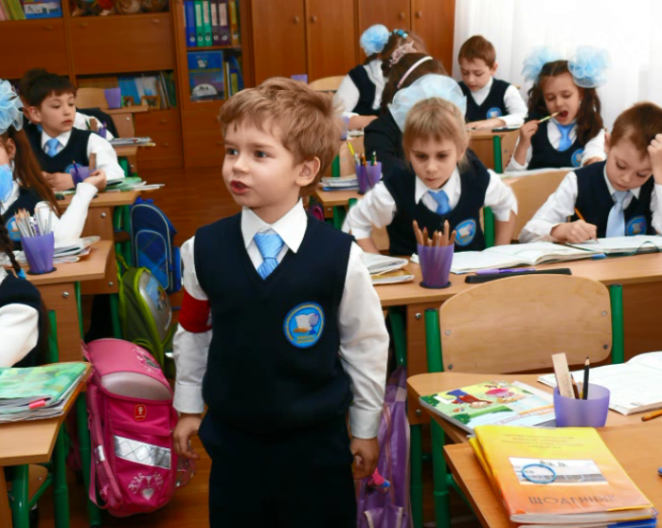
Додавання одноцифрового числа до двоцифрового (45 + 2). Віднімання одно-цифрового числа від двоцифрового (45 – 2)

Slide 3
Додавання (віднімання) одноцифрового числа до (від) двоцифрового
Теоретична основа
Правило додавання числа до суми: щоб додати число до суми, достатньо це число додати до одного доданка і до одержаного результату додати інший доданок.
(а + с) + в
(а + в) + с =
(в + с) + а
Правило віднімання числа від суми: щоб відняти число до суми, достатньо це число відняти від одного доданка і до одержаного результату додати інший доданок.
(а – с) + в
(а + в) – с =
(в – с) + а

Slide 4
Додавання (віднімання) одноцифрового числа до (від) двоцифрового
Подання числа у вигляді суми розрядних доданків
Додавання (віднімання) одноцифрових чисел
Заміна суми розрядних доданків числом
Уміння, на яких
ґрунтується прийом обчислення

Slide 5
Додавання одноцифрового числа до двоцифрового (12 + 3). Ознайомлення
Практичні вправи:
Позначте намистинками число 12.
Приєднайте ще 3 намистинки.
Скільки одержали?
Складіть рівність.
3
10
2
+
=
10
5

Slide 6
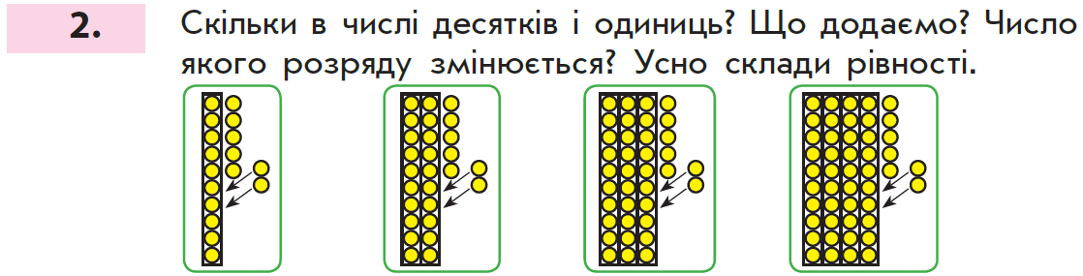
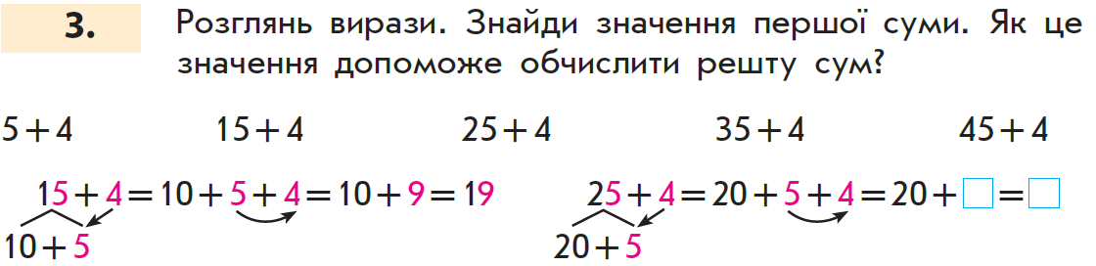
9
29

Slide 7
Віднімання одноцифрового числа від двоцифрового (15- 3). Ознайомлення
Практичні вправи:
Позначте намистинками число 15.
Вилучте 3 намистинки.
Скільки одержали?
Складіть рівність.
10
5
3
10
-
=
2

Slide 8
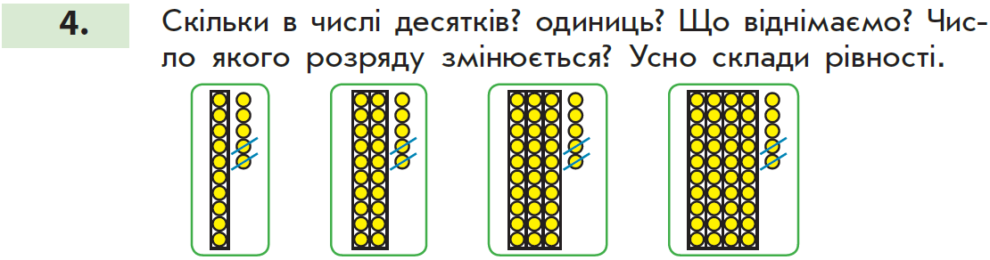
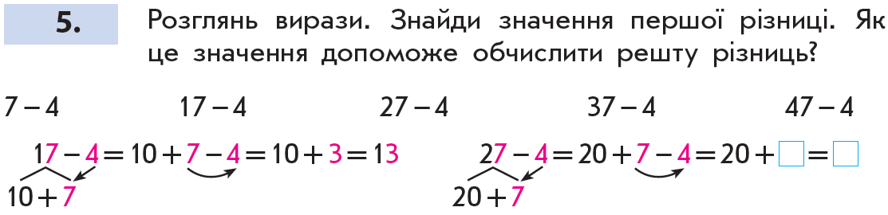
3
23

Slide 9
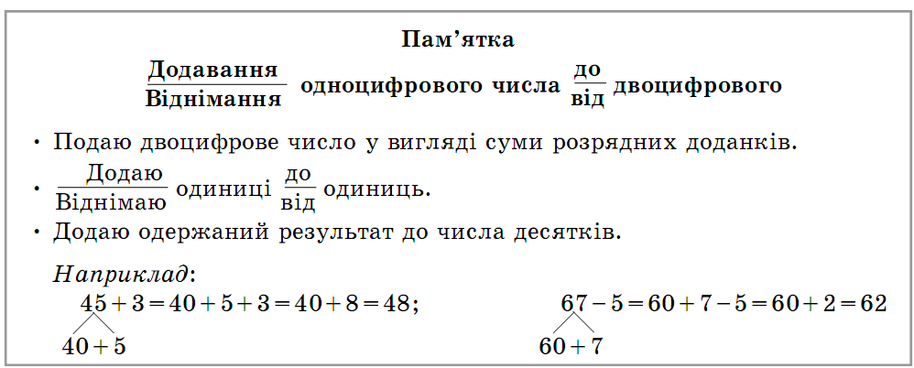
Додавання (віднімання) одноцифрового числа до (від) двоцифрового

Slide 10
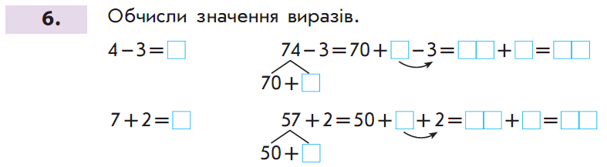
Додавання (віднімання) одноцифрового числа до (від) двоцифрового. Первинне закріплення
1
4
7 0
1
7 1
4
9
7
5 0
9
5 9
7

Slide 11
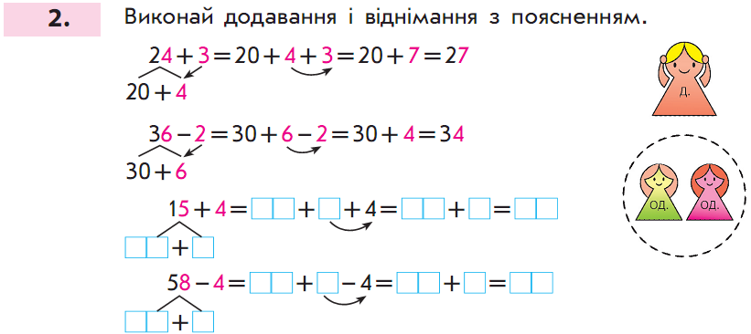
Додавання (віднімання) одноцифрового числа до (від) двоцифрового. Формування обчислюваної навички
1 0 5
1 0 9 1 9
1 0 5
5 0 8
5 0 4 5 4
5 0 8

